Slide 1

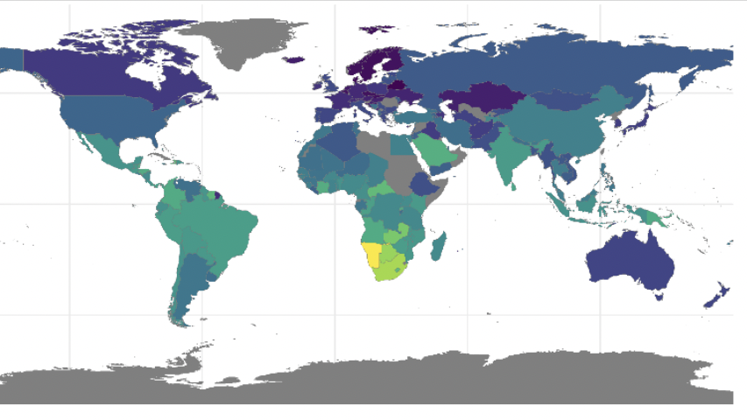


Cambiamento climatico e disuguaglianza: come affrontare questi problemi congiuntamente?

Slide 2
Messaggi chiave
Il cambiamento climatico e la disuguaglianza sono legati in un circolo vizioso. Le disuguaglianze socioeconomiche iniziali determinano gli effetti negativi sproporzionati dei fenomeni climatici sulle persone svantaggiate. A loro volta, gli impatti di questi fenomeni climatici contribuiscono ad accrescere ulteriormente la disuguaglianza.
Affrontare le cause profonde delle disuguaglianze per favorire l’adattamento e la costruzione della resilienza ai fenomeni climatici richiederà un insieme continuo di politiche di sviluppo, pianificazione e pratiche che portino a un cambiamento trasformativo e a uno sviluppo sostenibile.
I fenomeni climatici estremi colpiscono in modo sproporzionato i poveri e i gruppi vulnerabili, in quanto: (a) aumentano la loro esposizione a tali pericoli, (b) accrescono la loro suscettibilità ai danni e (c) riducono la loro capacità di affrontare e riprendersi da tali danni.
L’esposizione e la vulnerabilità attuali sono state plasmate da fattori economici e politici, norme sociali e caratteristiche individuali che mettono i gruppi vulnerabili in una posizione di svantaggio. A causa della scarsa capacità di affrontare e superare gli shock, questi gruppi subiscono frequentemente perdite sproporzionate in termini di vite umane, capitale umano, beni e reddito.

Slide 3
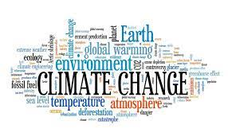
La discussione sul cambiamento climatico si è inizialmente concentrata sul suo impatto fisico (cioè sull’impatto del cambiamento climatico sulla Natura), dedicando relativamente meno attenzione alla documentazione e all’analisi delle implicazioni per i mezzi di sussistenza e la condizione sociale delle persone colpite.
Come ha affermato Skoufias (2012), “while the eyes of the world have been riveted on polar bears, Antarctic penguins, and other endangered inhabitants of the Earth’s shrinking ice caps, relatively few researchers have turned serious attention – until recent years – to quantify the prospective long-term effects of climate change on human welfare.”

Slide 4
Gli effetti sulla povertà e mezzi di sussistenza
Ci sono quattro canali attraverso cui le famiglie possono entrare ed uscire dalla povertà: i prezzi, i beni, la produttività e le opportunità, e questo documento esamina l'effetto del cambiamento climatico su ciascuno di questi. Possiamo affermare che esiste una dinamica interazione tra cambiamento climatico, mezzi di sussistenza e povertà.
Il cambiamento climatico “exacerbates inequalities” e le persone svantaggiate – comprese quelle che affrontano discriminazioni basate su genere, età, razza, classe, casta, indigenza e disabilità – sono particolarmente colpite negativamente dai rischi climatici.
L'esacerbazione della disuguaglianza può avvenire attraverso l'erosione sproporzionata di beni fisici, umani e sociali.

Slide 5
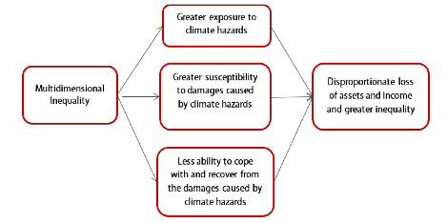
Questo grafico aiuta a raccogliere, comprendere, presentare e discutere le prove in modo più organizzato, logico e significativo, e aiuta anche a discutere le politiche necessarie per affrontare i problemi di disuguaglianza nel contesto del cambiamento climatico.
Three effects of inequality on disadvantaged groups
Source: DESA Working Paper No. 152 ST/ESA/2017/DWP/152
October 2017

Slide 6
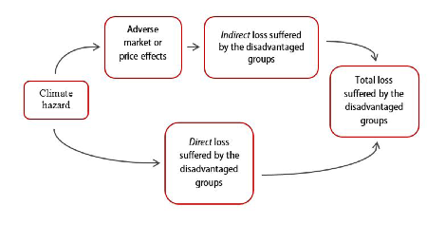
I dati mostrano anche che i gruppi svantaggiati soffrono in modo sproporzionato sia dagli effetti diretti che da quelli indiretti dei rischi climatici.
Direct and indirect effects of climate hazards on disadvantaged groups
Source: DESA Working Paper No. 152 ST/ESA/2017/DWP/152
October 2017

Slide 7
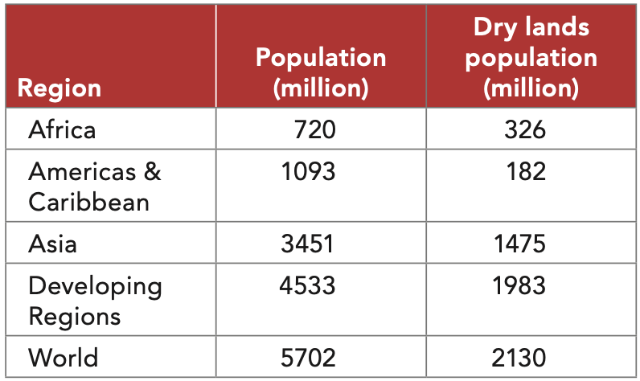
Localizzazione e maggiore esposizione ai rischi legati al cambiamento climatico
Dry lands populations (estimations as of 1995)
Sources: World Resources Institute, 1997
Data la localizzazione, l’esposizione ai rischi legati al cambiamento climatico è influenzata dalla natura del lavoro e delle attività svolte per i mezzi di sussistenza, ma è anche vero che i canali economici e politici che determinano le
disuguaglianze giocano un ruolo nel determinare la localizzazione e i mezzi di sussistenza.
Circa il 40% della superficie terrestre e il 29% della popolazione mondiale vivono in zone aride, semi-aride e sub-umide aride, che stanno affrontando sfide aggiuntive a causa del cambiamento climatico (Tabella 1). In queste aree si concentra una maggiore percentuale di gruppi svantaggiati (come i pastori e le minoranze etniche) (WRI, 1997).

Slide 8
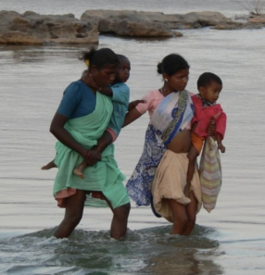
Disuguaglianza e disparità di genere e età
Il sesso e l'età svolgono un ruolo importante nel determinare la suscettibilità ai danni causati
dagli effetti negativi dei cambiamenti climatici:
Il fatto che in molti paesi le donne siano incaricate di raccogliere acqua e legna da ardere
Significa che sono più sensibili ai danni dei rischi climatici

Slide 9
Sia i giovani che gli anziani si rivelano più sensibili ai danni causati dai rischi climatici rispetto agli adulti. Ciò non sorprende, data la loro relativa fragilità Ad esempio, in Vietnam è stato riscontrato che gli anziani, le vedove e i disabili - oltre alle madri sole e alle famiglie con a capo una donna con bambini piccoli - erano più suscettibili ai danni causati sia da inondazioni e tempeste che da eventi di lento inizio come siccità ricorrenti (IPCC, 2014). Allo stesso modo, Macchi et al. (2014) notano che le famiglie delle caste inferiori, le donne e altri gruppi marginali nei villaggi himalayani dell'India nord-occidentale e del Nepal sono più sensibili agli effetti legati al clima.

Slide 10
Proposte
1. modificare il sistema globale di monitoraggio delle emissioni al fine di contabilizzare le emissioni derivanti dal consumo (piuttosto che dalla produzione) per gruppi di reddito.
2. introdurre un nuovo sistema di ridistribuzione per affrontare il cambiamento climatico che includerebbe l'imposizione di una "multa" alle famiglie con i livelli più alti di emissioni.
3. adeguare i criteri di finanziamento per il clima. Infatti occorre dare priorità ai progetti volti a ridurre il consumo ad alta intensità di carbonio da parte dei gruppi sociali che entrano nella classe media o ad aiutare le fasce più povere della popolazione ad adattarsi al cambiamento climatico.

Slide 11

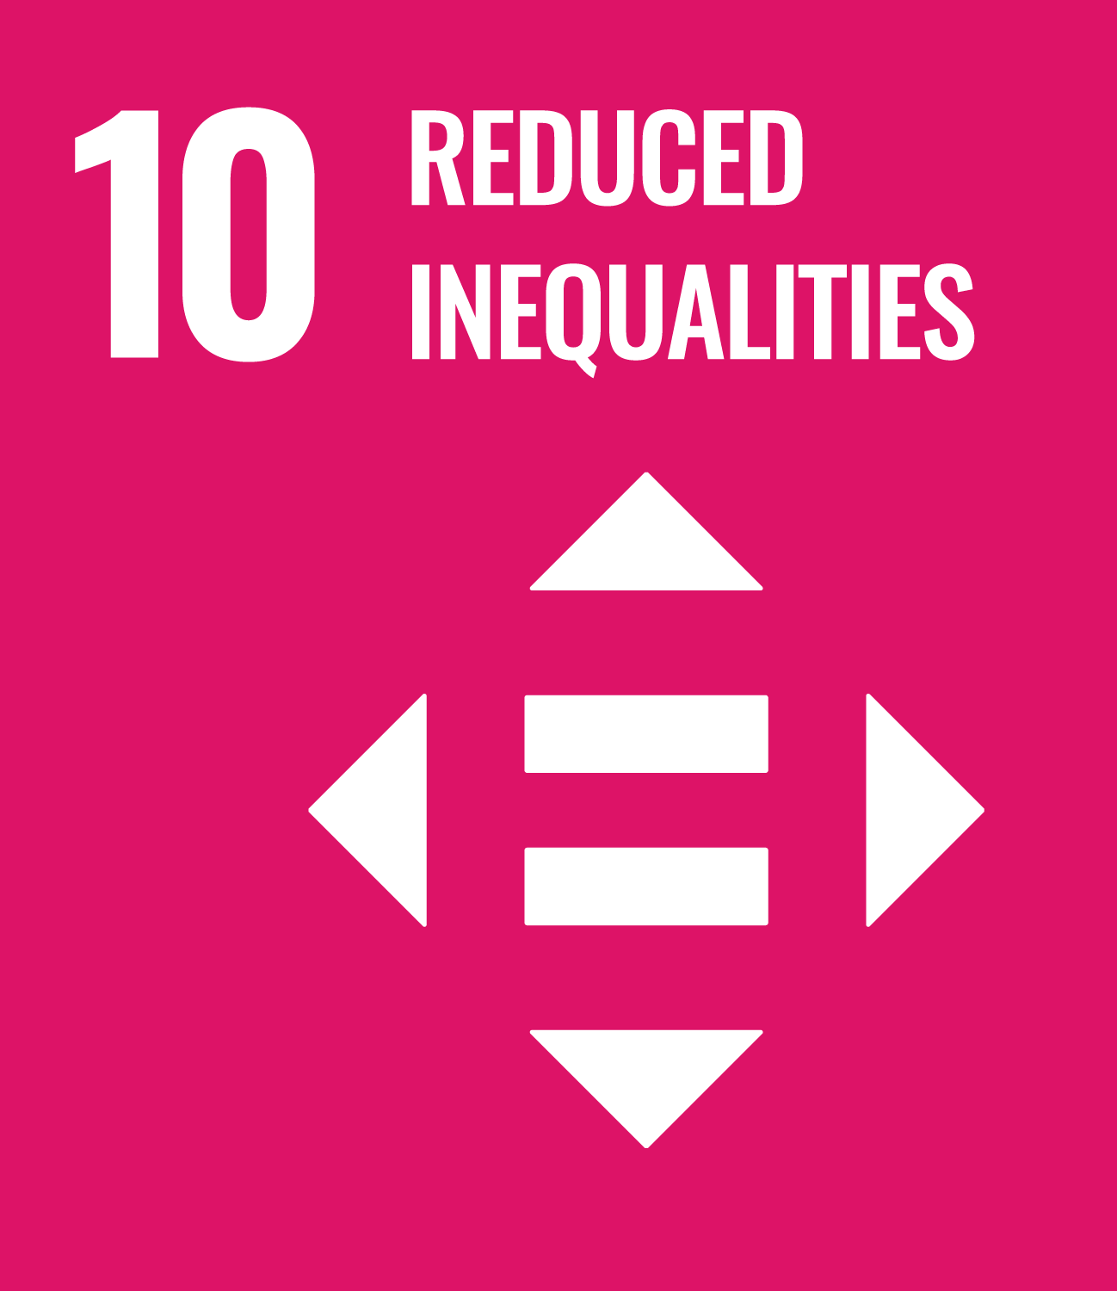
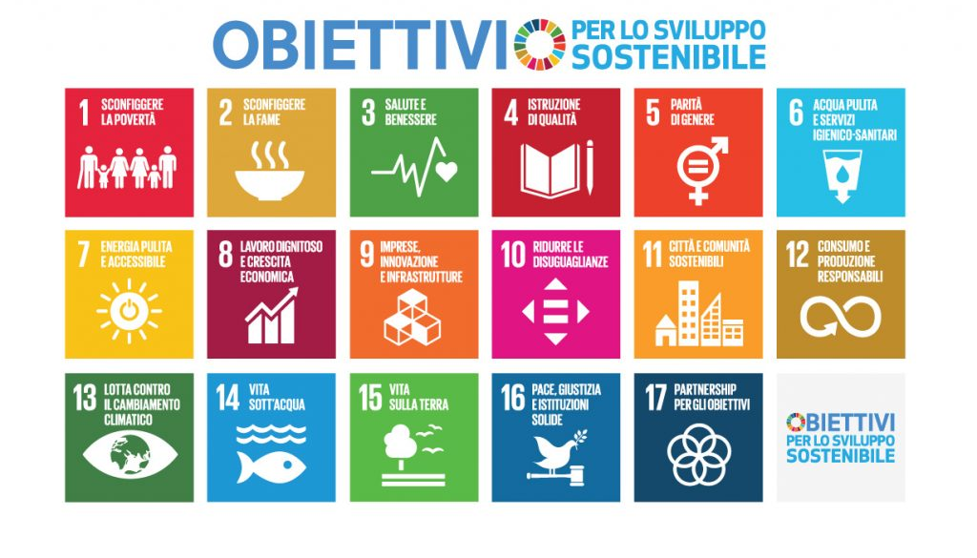

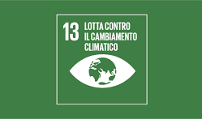
Sarebbe utile integrare il sistema esistente di istituzioni con aggiunte che permetteranno:
• coordinamento del lavoro sul raggiungimento di due SDG - azione per il clima (obiettivo 13) e riduzione delle disuguaglianze (obiettivo 10) - al fine di prevenire conflitti tra loro e rafforzare l'interazione delle istituzioni che affrontano la disuguaglianza e i cambiamenti climatici.
• creazione di un sistema di incentivi per le famiglie benestanti e quelle con redditi crescenti che incoraggerà queste ultime a ristrutturare i propri consumi in conformità alle esigenze di riduzione delle emissioni.
• l'accesso a tecnologie e modelli di comportamento dei consumatori relativamente meno intensivi in termini di emissioni di carbonio per le famiglie alle soglie della transizione verso una società del consumo.

Slide 12
Clima e Disparità di Genere: Due Facce della Stessa Emergenza Globale
📌 L'intersezione tra crisi climatica e disuguaglianza di genere
La parità di genere è fondamentale per un futuro sostenibile (Obiettivo 5 Agenda 2030).Il cambiamento climatico aggrava le disuguaglianze, soprattutto nei confronti delle donne.
🚨 Impatti concreti della crisi climatica sulle donneLe donne rappresentano l'80% degli sfollati per eventi climatici estremi.
Sono spesso responsabili della raccolta di acqua e cibo, soprattutto nelle aree rurali.
⚖️ Disuguaglianza nell’accesso alle risorseLe donne sono la maggioranza dei piccoli agricoltori, ma possiedono meno del 10% delle terre.
Scarso accesso a fondi, formazione e opportunità.
🔄 La crisi climatica come “moltiplicatore di minacce”
Aumento di violenze domestiche, abusi e traffico di esseri umani nei contesti di crisi.
✅ Per un futuro equo
Garantire alle donne pari accesso alle risorse e coinvolgimento nella gestione della crisi climatica.

Slide 13
Bibliografia
Egeru, Anthony, Eseza Kateregga, Gilber Jackson Mwanjalolo Majaliwa (2014)
Hallegatte, Stephane and others (2014). Climate Change and Poverty: An Analytical Framework. World Bank Policy Research Working Paper 7126. Washington, D.C.: World Bank.
Hallegatte, Stephane and others (2016). Shock Waves: Managing the Impacts of Climate Change on Poverty. Washington, D.C.: World Bank.
United Nations (2013). Report of the Secretary-General on the situation in the Sahel region. S/2013/354, 14 June 2013. New York: United Nations.
Khandlhela, Masingita and Julian May (2006). Poverty, vulnerability and the impact of flooding in the Limpopo Province, South Africa. Natural Hazards
Kronik, Jakob and Dorte Verner (2010). Indigenous Peoples and Climate Change in Latin America and the Caribbean.
Lichenko, Robin and Julie A. Silva (2014) Climate change and poverty: vulnerability, impacts and alleviation strategies. WIREs Climate Change
Macchi, Mirjam, Amanda Manandhar Gurung and Brigitte Hoermann (2014). Community perceptions and responses to climate variability and change in the Himalayas. Climate and Development
Mekonnen, Mesfin M. and Arjen Y. Hoekstra (2016). Four billion people facing severe water scarcity. Science Advances
Skoufias, Emmanuel, ed. (2012). The Poverty and Welfare Impacts of Climate Change
United Nations (2016), Climate Change Resilience: An Opportunity for Reducing Inequalities, World Economic and Social Survey 2016, New York, Sales No. E.16.11.C.1
United Nations Development Programme (UNDP) (2006). Human Development Report 2006: Beyond scarcity: Power, poverty and the global water crisis. New York: United Nations.
United Nations Development Programme (UNDP) (2008). Human Development Report 2007/2008: Fighting climate change: Human solidarity in a divided world. New York: United Nations.
Winsemius, Hessel, Brenden Jongman, Ted Veldkamp, Stephane Hallegatte, Mook Bangalore and Philip J. Ward (2015). Disaster Risk, climate change, and poverty: assessing the global exposure of poor people to floods and droughts
World Bank (2002). Poverty and Climate Change: Reducing the Vulnerability of the Poor through Adaptation. Washington: D.C.: World Bank.
World Bank (2008). Global Monitoring Report 2008: MDGs and the Environment: Agenda for Inclusive and Sustainable Development. Washington, D.C.: World Bank.
World Bank (2013). Turn Down the Heat: Climate Extremes, Regional Impacts, and the Case for Resilience. Washington, D.C.: World Bank.
World Resources Institute (WRI) (1997). Aridity Zones and Dryland Populations: An Assessment of Population Levels in the World’s Drylands. New York: United Nations Development Programme (UNDP).

